Slide 1
Destaques da AEA 2019
Maíra Mascarenhas
FRM

Slide 2
Apresentando trabalho na AEA
Relação com o tema da conferência.
Objetividade – contar o que interessa.
Aproveitar os recursos que disponibilizam - Potent Presentations Initiative (P2i).
Receptividade e aprendizados.

Slide 3
Pensamento avaliativo

Slide 4
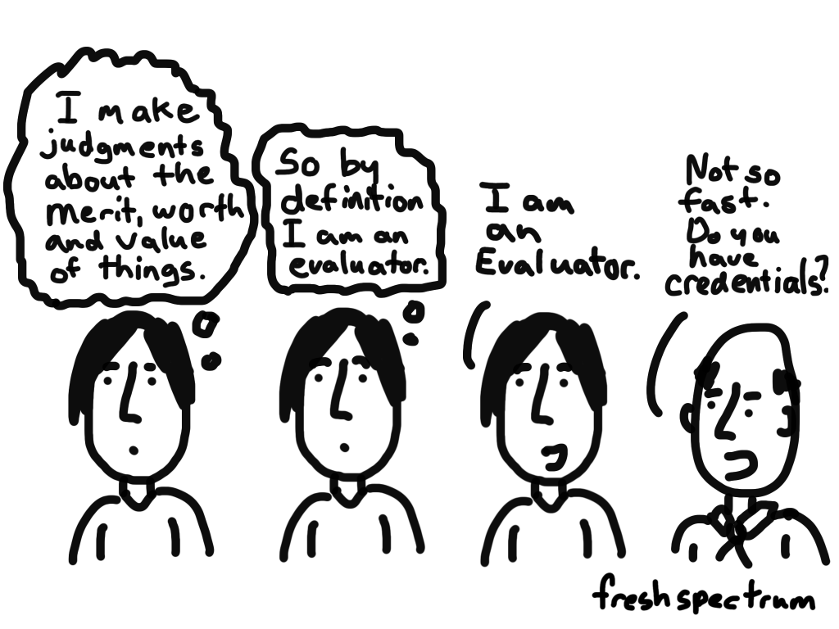
O que faz um avaliador, avaliador?

Slide 5
Competências e valores
Contexto
Metodologia
Prática profissional
Planejamento e gerenciamento de projeto
Interpessoal
Há muitas formas de praticar avaliação de programas.
Preocupação com a qualificação do profissional de avaliação e das organizações para trabalhar com avaliação - contexto: Evidence Act , 2018.
Linguagem comum e um conjunto de critérios para responder a pergunta o que faz um avaliador, avaliador?
Domínios das competências
do avaliador - AEA
Fonte: https://www.eval.org/d/do/4382

Slide 6
Superação da questão metodológica
A questão metodológica não é mais a número 1 quando se pensa em avaliação, em especial a dicotomia quanti x quali.
O pensamento avaliativo e as perguntas avaliativas aparecem hoje como primordiais.
O que não significa que o método não seja importante!

Slide 7
Pensamento avaliativo é fundamental
Fundamento filosófico fundamental da avaliação: componente-chave avaliação (Scriven, 2018).
Uma meio de desenvolver a capacidade em avaliação dos indivíduos, das organizações e do meio ambiente mais amplo da avaliação. Faz parte de criar uma cultura de avaliação.

Slide 8
Pensamento avaliativo e resultados
O pensamento avaliativo envolve pensar de forma sistemática orientada para resultados: sobre quais são os resultados esperados, como eles podem ser alcançados, quais evidências são necessárias para informar futuras ações e decisões e como o resultados podem ser aprimorados no futuro.
Patton, 2014

Slide 9
Pensamento avaliativo - reflexão
O pensamento avaliativo é o pensamento crítico aplicado no contexto da avaliação e gestão de programas, motivado por uma atitude inquisitiva e a crença no valor da evidência, que envolve:
Identificar premissas;
Fazer boas perguntas;
Buscar uma compreensão mais profunda por meio da reflexão e da consideração de múltiplas perspectivas;
Agir a partir de decisões informadas.
Buckley, Archibald, Hargraves, & Trochim, 2015

Slide 10
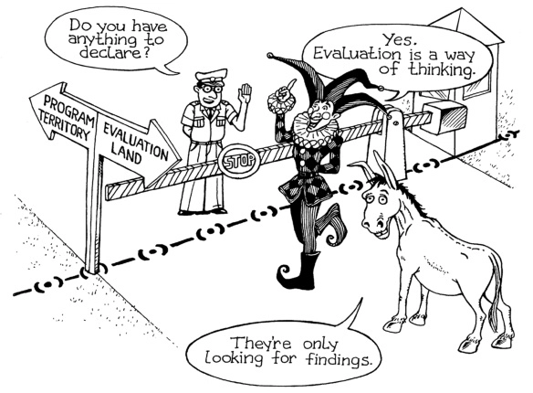
Pensamento avaliativo – cultura de avaliação
Avaliação é uma atividade. Pensamento avaliativo é uma forma de fazer de fazer o trabalho. Essa distinção é crítica. Deriva dos estudos sobre uso da avaliação. Avaliação é mais útil – e de fato mais usada – quando a cultura do programa e da organização manifestam pensamento avaliativo.
Patton, 2014
Patton, 2008

Slide 11
Pensamento avaliativo – cultura de avaliação
O pensamento avaliativo não está atrelado apenas à avaliação, deve existir mesmo quando não há atividades de avaliação.
Programa
Avaliação
Pensamento avaliativo
Adotar o pensamento avaliativo aumenta as chances de sucesso de um programa.

Slide 12
O desafio não é só brasileiro
Papel de liderança do avaliador:
Ambiente de aprendizagem - estimular questionamentos, identificar premissas, buscar evidências com foco no resultado;
Participação e engajamento na avaliação;
Comunicação para internalização dos resultados ;
Uso da avaliação - aprender com o que deu certo e com o que não deu.

Slide 13
Referências
Buckley, J., Archibald, T., Hargraves, M., & Trochim, W. M. (2015). Defining and teaching evaluative thinking: Insights from research on critical thinking. American Journal of Evaluation, 36(3), 375-388. doi:10.1177/1098214015581706
House, E. R. (2015). Evaluating: Values, biases, and practical wisdom. Charlotte, NC: Information Age Publishing.
King, Jean, Rog, Debra. Evaluation theories, principles, and foundations: Core Competences. Paper apresentado na conferencia da AEA 2019
Patton. Utilization-focused evaluation, 4th edition. Thousand Oaks, CA: Sage, 2008.
Patton. Inter Action Report, Embracing Evaluative Thinking for Better Outcomes: Four NGO Case Studies, 2014
Schwandt , Thomas. Evaluation Foundations Revisited: Cultivating a Life of the Mind for Practice,. American Journal of Evaluation, 37(3), 448-452. doi:10.1177/1098214016648794.
Scriven. Avaliação: um guia de conceitos, Paz &Terra, 2018

